Slide 1
——安全文明教育主题班会
为校园安全加把锁

Slide 2
https://www.ypppt.com/
在漫长的人生路中，总要有许多难以预料的事情。你是否注意到身边的危险。“防险之心不可无”。你是否知道注意安全，自救险情的重要性。恶魔总是来找无知的人。今天，通过班会，我们要为我们生命买一份保险，为我们的安全加一把锁！

Slide 3
你知道吗？
有资料显示，我国每年有1.6万名中小学生非正常死亡（因安全事故、食物中毒、溺水、自杀等死亡），平均每天有40多人，相当于每天有一个班在消失。

Slide 4
想一想
是什么原因造成青少年意外伤害并且伤亡如此严重呢？这些意外伤害事件能不能避免或减少呢？
导致悲剧发生的重要原因是青少年生活经验少，安全防卫知识欠缺，安全意识淡薄，自我保护能力差等。

Slide 5
看看身边的安全隐患
情景剧

Slide 6
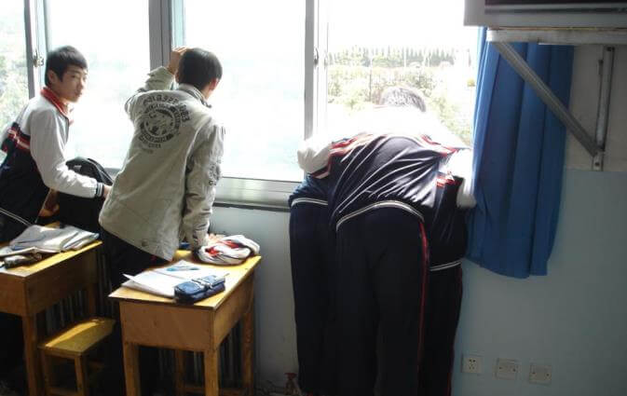
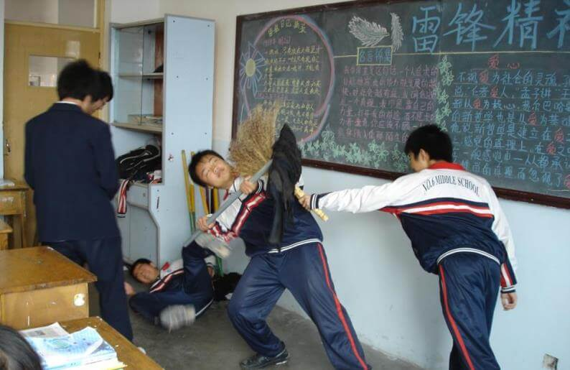
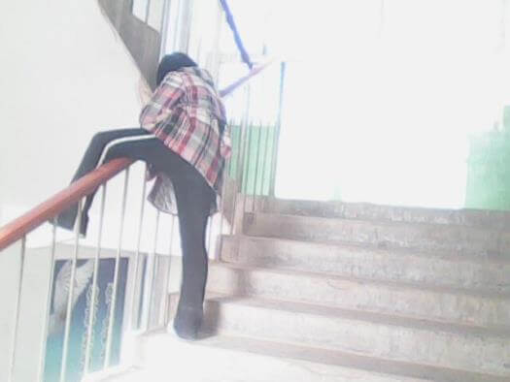
课间安全

Slide 7
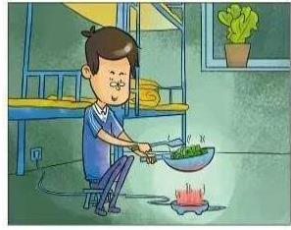
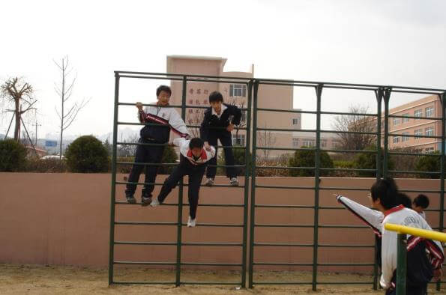
体育活动安全
学生住宿安全

Slide 8
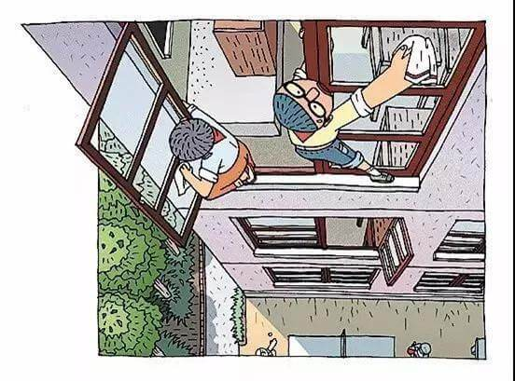
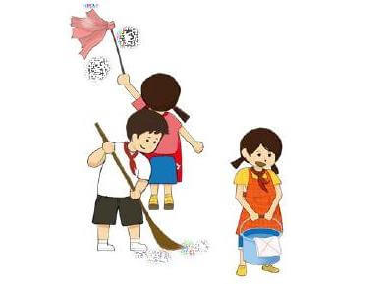
校园劳动安全

Slide 9
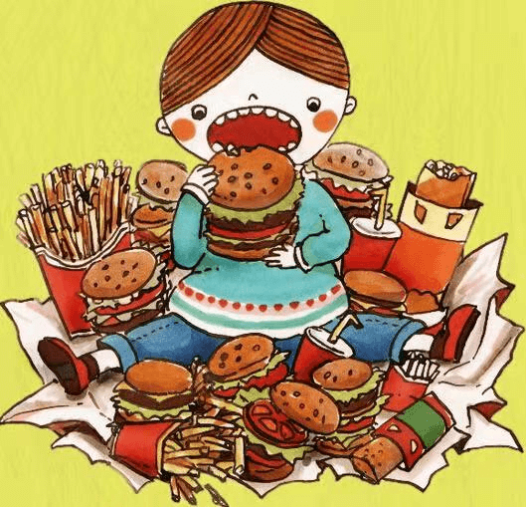
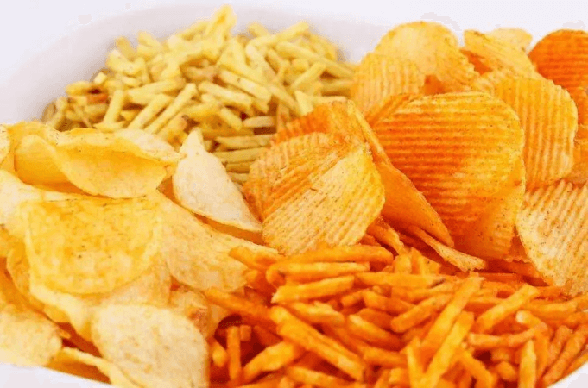
饮食安全

Slide 10
议一议
如何去避免这些不安全事件的发生？

Slide 11
课间活动安全要求

Slide 12
不要在教室追逐玩耍
活动空间狭小、安全隐患多

Slide 13
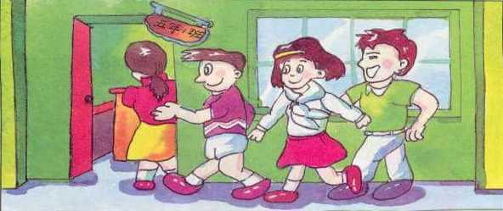
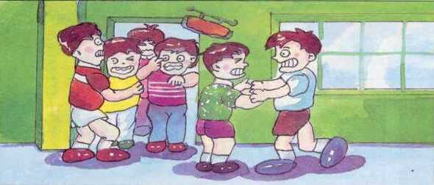
进出教室要有序、不要推挤
有序进出，顺利又迅速
推挤容易产生意外，出入也不顺畅

Slide 14
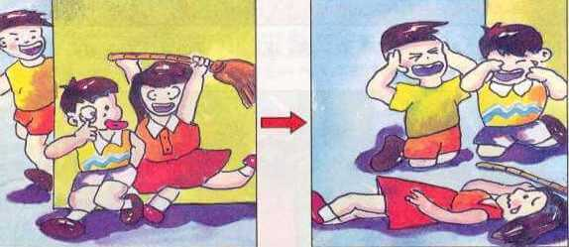
在走廊奔跑、追逐玩耍容易发生意外

Slide 15
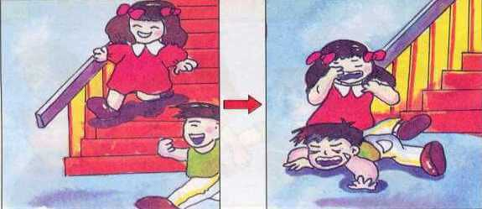
上下楼梯时……
尽量靠边行走、不要奔跑

Slide 16
体育活动安全要求
Notes:
https://www.ypppt.com/

Slide 17
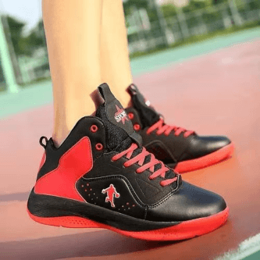
1.不要穿紧身的制服、裙子和皮鞋，以免运动量大时，扯破衣裤，或扭伤脚踝。
✔
✖

Slide 18
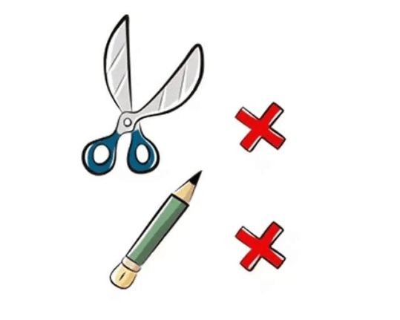
2.上课前，要将口袋里的小刀、钥匙钢笔、铅笔等坚硬、锐利的东西掏出来，摘下衣服上佩戴的校徽等金属证章，女同学头上的发卡，也最好摘下，以免在运动中弄伤自己。

Slide 19
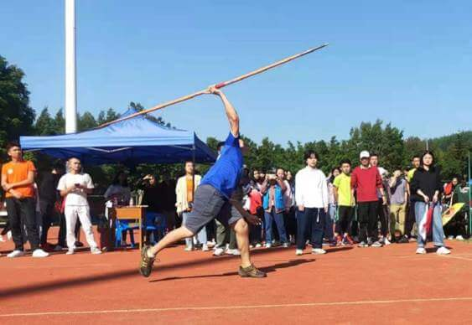
3.在进行各项推掷铅球、标枪等运动项目时，要在规定的场地进行，并听从体育老师的口令，按规范的动作进行；观看的同学也要站在安全的地方，避免被砸伤。

Slide 20
4.在做单杠、爬杆等有一定危险性的运动时，必须在体育老师的监护并有海绵垫、沙坑等设施的保护下方能进行。

Slide 21
5.无论课上还是课下都不要爬篮球架、足球门，以免脱手跌伤自己，篮球架、球门倾倒砸伤自己和他人。
6.体育课上，不要互相打闹，更不要拿标枪、铅球、等体育教具耍弄，以免失手伤及他人，或使自己意外受伤。
7.要事先做健康体检，如有不宜运动的疾病，应提前报告老师；出现头晕、恶心、冷颤等异常情况时，应立刻报告老师。

Slide 22
住宿安全要求
1.不准将火源（如火柴、打火机）和易燃、易爆有毒有害以及其他危险物品带入寝室。
2.不准在寝室内违章用电，烧电炉，使用烤火器等。
3.不得将外人带入寝室住宿。
4.不准将衣服、洗脸巾晾晒在电线或日光灯上。
5.不准在寝室内焚烧废纸杂物。

Slide 23
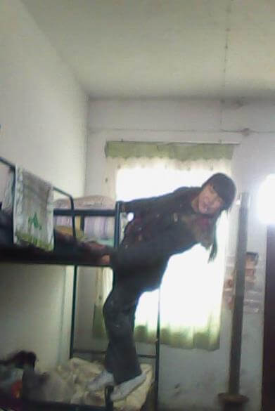
住宿安全要求
6.住上铺的要慢慢上下，不准将床摇晃，不准跨越相邻床位，不准站立或坐在床沿将脚掉下穿脱衣服，不准将身体伸出窗外，不准用手接触吊扇，顶棚等。

Slide 24
校园劳动安全要求
1.打扫除擦玻璃时，一定不要站在窗台上擦或将身子探出窗外，以免发生意外事故；严禁学生擦高层教室的玻璃。
2.擦拭风扇、灯管，应事先切断电源，并用干布擦拭，在擦拭过程中其他同学不要随意拔弄开关按钮。
3.要秩序地领取劳动工具，不要哄抢，不要拿劳动工具玩耍，正确持用劳动工具，劳动结束后也要有秩序地收齐工具。

Slide 25
饮食安全要求

Slide 26
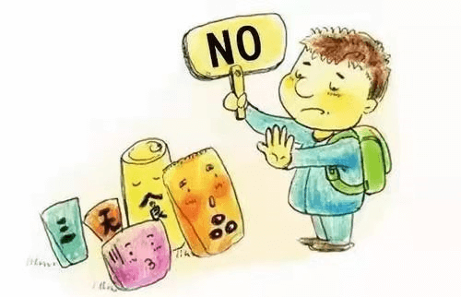
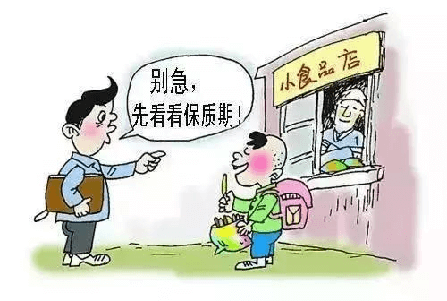
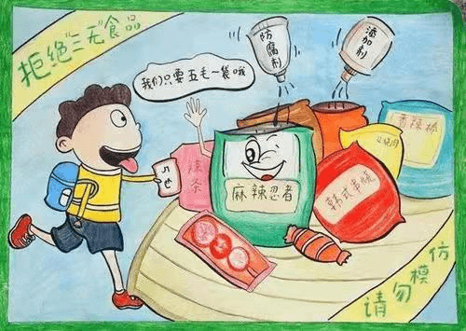
1. 不乱吃零食；不买、不吃三无食品
2. 买食品时要注意是否过了保质期。
3. 不要吃腐烂变质的食物
4. 食品在贮存时，要低温、防腐，在进食之前一定要防止污染。

Slide 27
校园安全倡议书
亲爱的同学们：
安全是我们做任何事的前提，没有安全，做任何事都无从谈起。为让学校安全的警钟长鸣，让我们能有一个舒心、优雅、文明的学习环境，我向大家发出以下倡议：

Slide 28
1.在校园内和教室里不追逐打闹，不攀爬翻越。
2.上下楼梯靠右行，不跑，不跳，不推搡，不起哄，不在楼梯扶手上滑行。
3.在学校不玩有伤害性的玩具，课间走道不踢球，不投掷。不触摸有电的地方。自觉遵守校园警示牌的要求。

Slide 29
4.上学期间未经老师同意不得出校门。遇到陌生人来找时要及时报告老师，不得私自跟随出去。
5.如有特殊情况需离开校园的，应先向班主任请假，并在规定时间内返校。

Slide 30
健康是人生的第一财富，我们应该好好珍惜自己的生命，在校园里注意活动安全，使自己平安健康地成长。

Slide 31
课堂小结
同学们，我们要增强安全防范意识，树立安全第一的思想，提高自我保护能力，珍爱生命，从我做起。只要我们处处小心，注意安全，掌握安全知识，机智勇敢的处理遇到的各种异常的情况或危险，就能健康、快乐地成长。

Slide 32
课后任务
制定并签署
“初××班校园安全公约”

Slide 33
谢 谢 观 看

Slide 34
更多精品PPT资源尽在—优品PPT！
www.ypppt.com
PPT模板下载：www.ypppt.com/moban/ 节日PPT模板：www.ypppt.com/jieri/
PPT背景图片：www.ypppt.com/beijing/ PPT图表下载：www.ypppt.com/tubiao/
PPT素材下载： www.ypppt.com/sucai/ PPT教程下载：www.ypppt.com/jiaocheng/
字体下载：www.ypppt.com/ziti/ 绘本故事PPT：www.ypppt.com/gushi/
PPT课件：www.ypppt.com/kejian/
Notes:
模板来自于 优品PPT https://www.ypppt.com/

